Slide 1
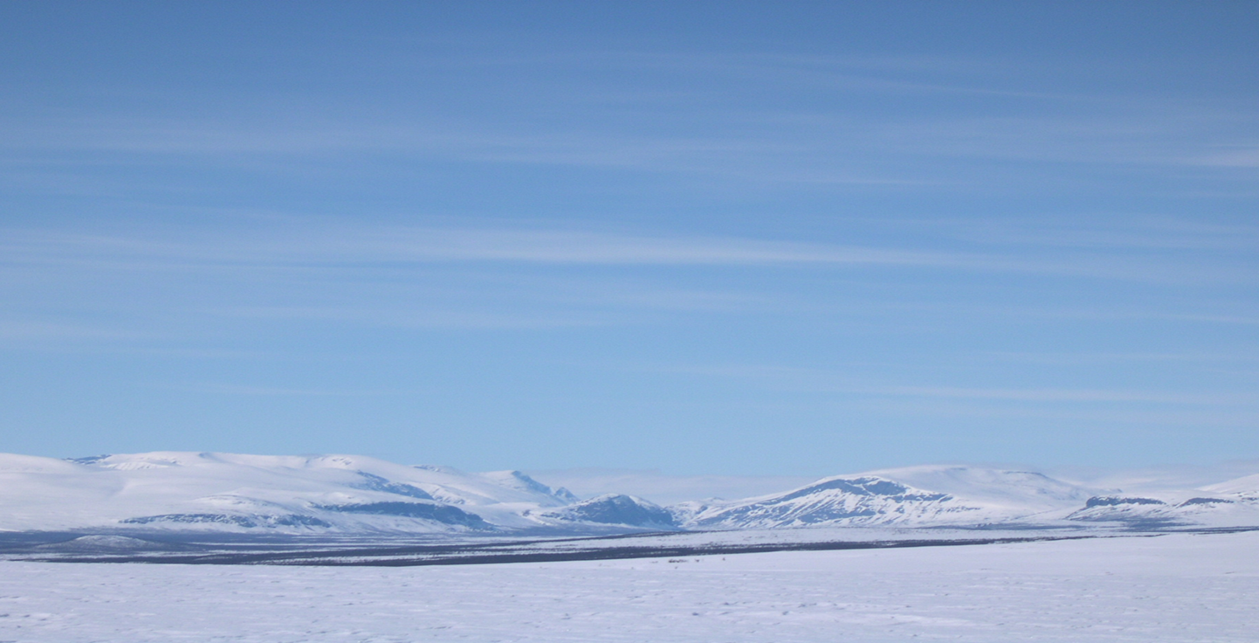
Mot en fossilfri framtid – och nya affärsmöjligheter
Storuman
2018-11-13 Vattenfall Vindkraft AB

Slide 2
Fossilfria inom en generation – exempel på vad det betyder det för oss
Vindkraft fortsätter sin utbyggnad
både till havs och på land på alla
våra marknader
Vattenkraft fortsätter att spela en
viktig roll som en storskalig, flexibel
och förnybar energikälla
Energilagringssystem såsom batterier och pumpkraftverk hanterar utmaningarna med förnybar och väderberoende energi
Solenergi kommer att spela en
allt större roll i det framtida energisystemet
Elektrifiering av vägar och
transporter, stål-, cement- och
kemiindustrin samt raffinaderier
Kärnkraft fortsätter att spela en viktig roll för Sverige tills den tas ur drift på 2040-talet

Slide 3
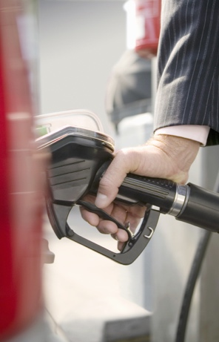
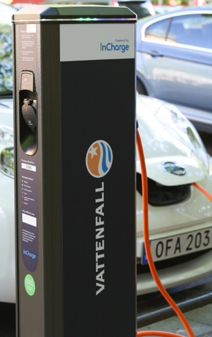
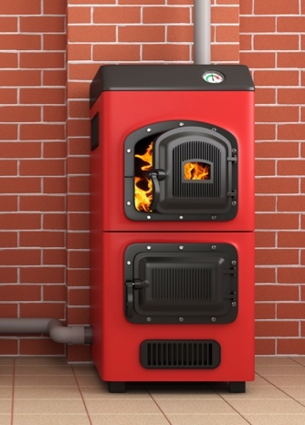
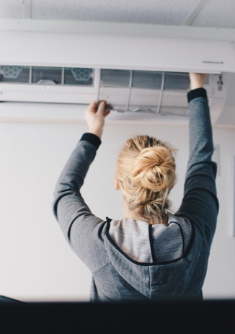
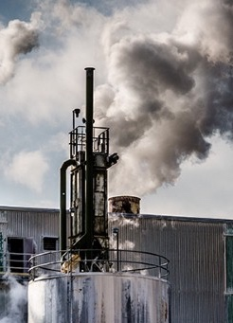
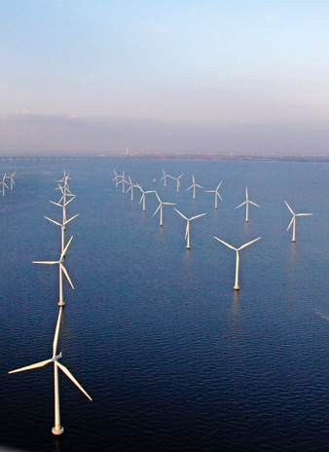
Vi vill elektrifiera mera...
TRANSPORT
VÄRME
INDUSTRI
Confidentiality –None (C1)

Slide 4





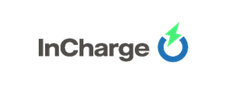
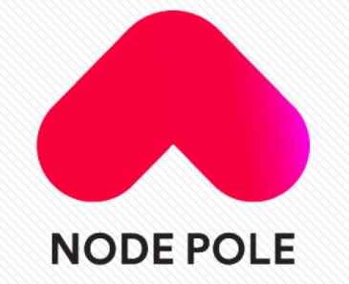
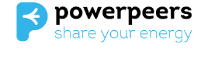

En attraktiv partner i energiomställningen
Exempel på strategiska partnerskap
Forskningsprojekt för en koldioxidfri stålproduktion
Samarbete kring storskalig biodiesel produktion
Studie om elektrifierad
cementproduktion
Energilagringsprojekt kring ett antal vindkraftparker
Marknadsplats och community för energidelning
Engagemang i ett stort företag för batteri-tillverkning i Sverige
Norra Europas största laddnätverk för eldrivna fordon
Attrahera industrier att komma till Sverige

Slide 5
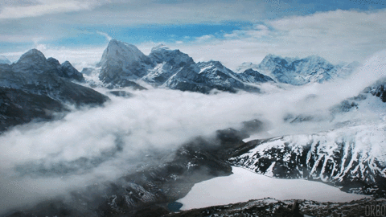

SKI TEAM SWEDEN ALPINE’S MILJÖPROJEKT

Slide 6
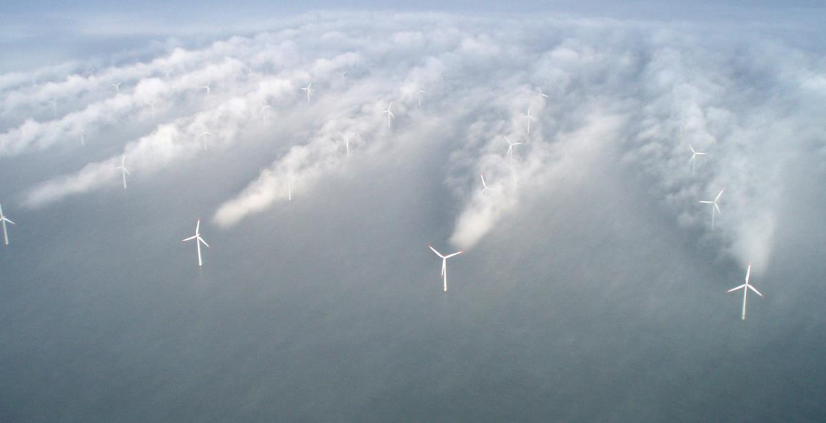
Vindkraft

Slide 7
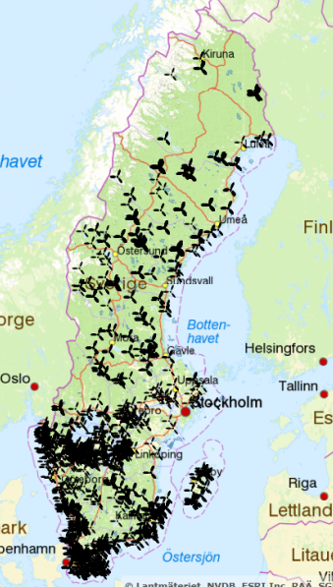
Våra projekt i Sverige
Vindkraften i Sverige
* Från vindbrukskollen.se

Slide 8
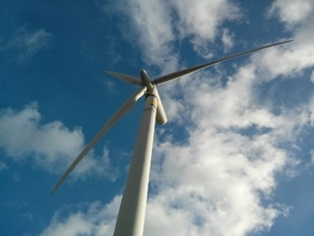
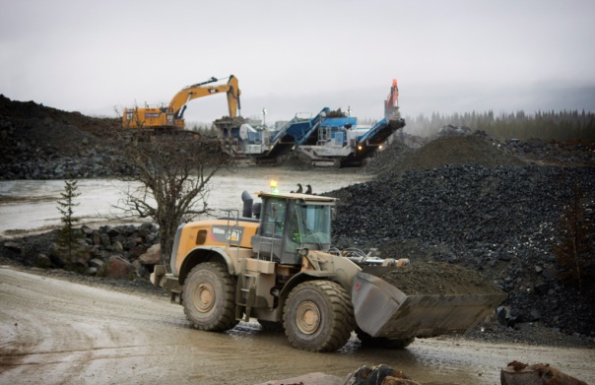
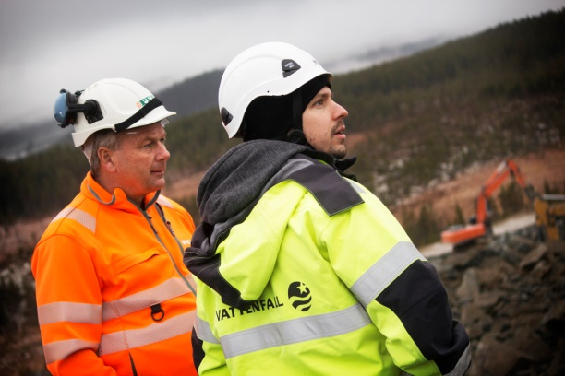
Vår vindkraft i Västerbotten
Stor Rotliden (48 verk)
Norrbäck (ca 40 verk)
Vargträsk (21 verk)
Blakliden & Fäbodberget (84 verk)
Sandselehöjderna (ca 100 verk)

Slide 9
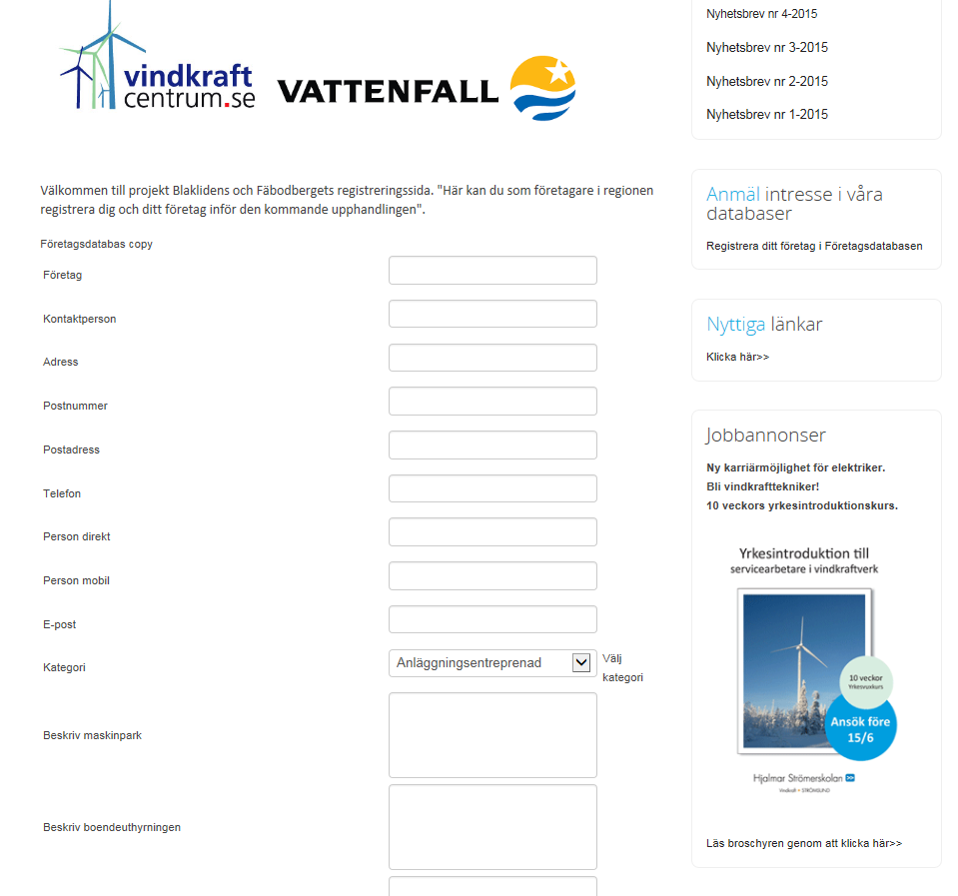
Vindkraft som en del i samhälls- och bygdeutvecklingen
Bidrar till stärkt näringsliv i länet – arbetstillfällen och affärsmöjligheter
Öppnar upp för lokala/regionala företag under byggfas men även under vindkraftparkens livstid (drift och underhåll)
Stöd till lokal utveckling
”Vindpeng” – en oskriven norm inom branschen
Icke lagstadgad men etablerad som en rimlig återbäring till bygden (icke att förväxlas med bygdemedel kopplad till vattenkraften).
Potential att skapa större och mer långsiktiga, lokala värden för bygden
Notes:
Arbetstillfällen - mån om att lokala/regionala företag får möjlighet att vara med. Se exempel för parker som ska byggas i Västerbotten.

Slide 10
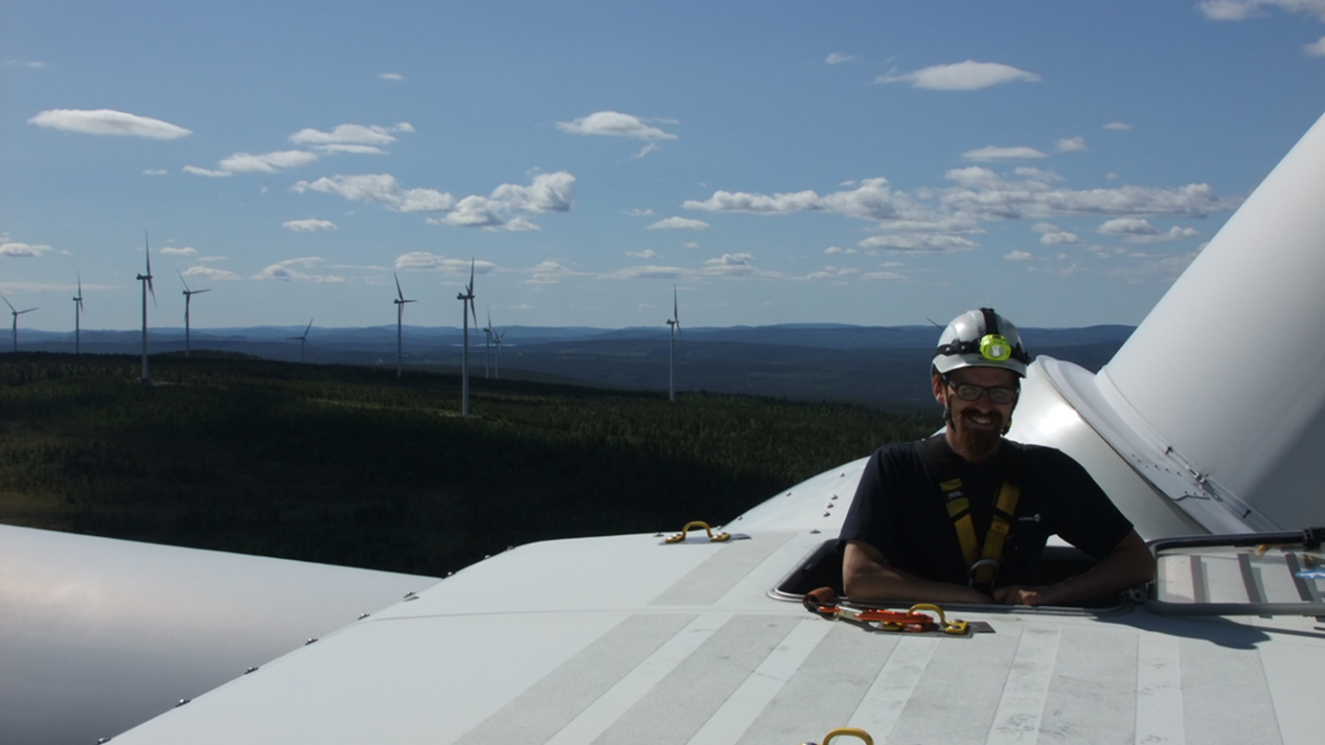


Från bygdepeng till mångdubblade utvecklingsmedel

Slide 11

Tack!

